Slide 1


家有夜哭郎
汇报人：第三组

Slide 2

01
阵发性哭闹的原因
2016级经济学张丹枫

Slide 3

婴儿哭闹
婴幼儿由于缺乏语言表达能力，对来自体内或体外的一些刺激，常以哭闹的形式来表达自己的不适和要求，因此婴幼儿哭闹并不都属病态。
哭闹的原因：
生理性哭闹、病理性哭闹

Slide 4

哭闹分类
突然（高声）尖叫、无回声、起声急而消声快。此哭声结合其他症状（摇头、眼神发直、凝视、嗜睡、烦躁、发热、抽搐等），可能是颅脑疾病，如化脓性脑膜炎
《细心妈妈喂养宝宝小窍门》 吴凌云
哭声嘶哑似小鸭叫，此哭声伴有呼吸困难、吞咽困难、不愿吮乳，多位咽喉部疾病
哭声低短急、连续而带有紧迫感，常伴有气急、气喘、鼻翼翕动、唇周发绀、有痛苦挣扎状，为肺炎严重时的症状
阵发性剧哭，哭声间隔长短不一，哭时两腿屈曲、烦躁不安，同时伴有腹泻或便秘、腹胀、呕吐等症状，此症状多为消化道疾病
带痛苦样剧哭，肢体动作减少。这是在碰到身体患处时而哭闹，应检查是否四肢外伤或骨折脱臼
突然不哭也不响，过分安静，也属异常现象。因为有的新生儿病重而哭不动

Slide 5
突发性哭闹可能性病因
胃食道逆流（GER）
是引起婴儿突发性哭闹的病因，主要起因是胃的收缩使胃酸逆流至食道，造成所谓的胸闷。胃食道逆流是造成婴儿突发性肠绞痛和夜晚频频清醒的普遍潜在原因。
耳朵感染
因为感染而引起的耳膜发炎常常导致宝宝或小孩烦躁哭闹，尤其是躺下的时候。鼻窦发炎常常会连带着耳朵发炎，进而让小孩觉得很不舒服，出现不当的行为，有的小孩耳朵不舒服或受到感染时并不会表现出生病的样子，反而会变得暴躁易怒。
贫血
贫血或红血球数量过低都可能让9个月大的宝宝出现烦躁不安的行为，最常引起婴儿和小孩贫血的原因就是缺乏铁质。
尿路感染（UTI）
虽然罕见，但若疏于治疗，却是造成急性肠绞痛的潜在严重原因。严重尿路感染的婴儿，常常会引发突发性的哭闹行为。
——《教养难带宝宝百科》西尔斯夫妇

Slide 6
婴儿剧发性阵哭当心肠套叠
从医生的角度讲，最担心的是肠套叠的漏诊或误诊。
4 - 10个月
肠梗阻，肠段坏死、腹膜炎
空气灌肠复位

Slide 7
02
小儿皮疹
2017级康复治疗学严书棋

Slide 8
单击添加
皮疹形态分类
斑丘疹
疱疹
紫癜
包括斑疹和丘疹
包括大疱和小疱及脓胞疹
紫癜

Slide 9
斑丘疹考虑疾病
麻疹
婴儿湿疹
风疹
药疹
幼儿玫瑰疹
猩红热

Slide 10
紫癜考虑疾病
过敏性紫癜：儿童感染后特别是上呼吸道感染后，皮肤、粘膜发生瘀点、瘀斑，最多见的是过敏性紫癜。该病皮肤出血点大小参差不齐且多呈青紫色、瘀斑数量较多，常伴有明显的关节症状及消化道症状，血小板计数正常，可资鉴别。
儿童特发性血小板减少性紫癜
流脑

Slide 11
疱疹考虑疾病
YOUR TITLE
YOUR TITLE
带状疱疹
手足口病
YOUR TITLE
YOUR TITLE
单纯疱疹
疱疹性湿疹

Slide 12

可能原因——药物过奶
既然有乳腺这一药物排泄渠道，就产生了哺乳期妇女用药后，婴儿必然吸吮到含有药物的乳汁，俗称“过奶”。
过奶
红霉素
红霉素可引起恶心、呕吐、腹泻、腹痛等消化道反应，也可偶然导致皮疹或损害肝脏功能
镇静类溴化剂
可造成吮乳婴儿精神萎靡、反应迟钝与嗜睡状态，有时也可见药物性皮疹

Slide 13
可能原因——感染
链球菌感染可能引起猩红热。
病毒侵袭神经，可能引起带状疱疹。

Slide 14
参考文献
《医药与保健》2002年第3期《哺乳期，请远离这些食物》
医学信息2011年11月第24卷第11期 小儿皮疹的临床分析
中国实用儿科杂志2001年11月16卷11期小儿常见急性发热性皮疹性疾病的诊断与治疗

Slide 15
03
血常规、腹部B超的临床意义
2016级临床医学罗紫倩

Slide 16
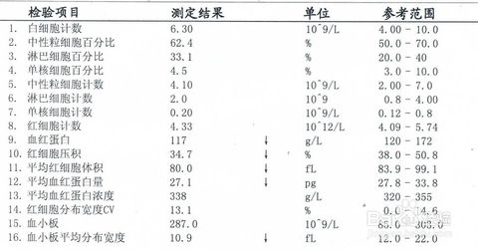
血常规检查的临床意义
腹部B超在小儿急腹症中的临床意义

Slide 17
血常规概述与包括项目
血常规检验就是对血液中的
有形成分包括：
白细胞、红细胞及血小板这
三个系统的量和质进行检测
与分析。

Slide 18
血常规概述与包括项目
白细胞计数
血红蛋白
红细胞平均血红 蛋白含量
当身体某部位发炎或组织坏死时白细胞数会增加
血红蛋白减少或不正常，可能为低血红蛋白贫血或缺铁性贫血。
检查值过高代表有高色素性贫血、真性红细胞增多
症、心力衰竭等。值过低常见于缺铁性贫血、地中海贫血
红细胞计数
红细胞压积
在一定容积的血液中红细胞与血浆体积的比值。
血小板计数
红细胞平均体积
值高表示红细胞过大，低值即表示红细胞较少

Slide 19
血常规化验单

Slide 20
血常规检查临床意义
这三个系统与血浆组成了血液，血液不停地流动于人体的循环系统中。参与机体的代谢及每一项功能活动，因此血液对保证机体的新陈代谢、功能调节以及人体的内外环境的平衡起重要作用。血液中的任何有形成分发生病理变化，都会影响全身的组织器官。反之，组织或器官的病变可引起血液成分发生变化，因而血液学分析及其结果对了解疾病的严重程度以及辅助诊断某些疾病有很大的帮助。
血常规检查结果中可以根据血红蛋白或红细胞的数量来诊断患者是否贫血。通过分析白细胞的数量和种类可以确定患者的感染源是细菌还是病毒所
致。并且直接通过血常规检查的结果就可以直接诊断白细胞减少症、血小板增多症以及血小板减少症等。同时可以根据血红蛋白的数量将病情划分为轻、
中、重度。

Slide 21
腹部B超的临床意义
腹部B超
异位妊娠
胎儿畸形
腹部闭合性损伤
等等等等
涉及范围过广，查资料与展示困难
腹部B超在小儿急腹症诊断中的临床意义

Slide 22
腹部B超原理
B型超声，简称B超。是指使用超声探头发射超声波给物体，记录物体内部结构的回波，将回波进行处理而形成灰度图像，以反映物体的内部结构。
超声能向一定方向传播，而且可以穿透物体，如果碰到障碍，就会产生回声，不相同的障碍就会产生不相同的回声，人们通过仪器将这种回声收集并显示在屏幕上，用来了解物体的内部结构。将回声信号显示为光点，回声的强弱以点的灰（亮）度显示。声阻抗相差越大，反射越强，产生的回声信号越亮；反之越弱，产生的回声信号越暗。使用阵列探头可以产生一行行亮点，组成一个平面，即显示一个断面的图像，称为二维切面图像。随着技术的发展，三维超声图像和四维超声图像（超声心动图）也已进入临床应用。

Slide 23


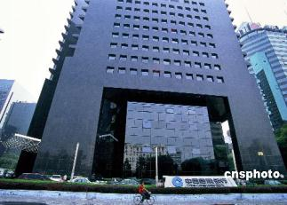
[3]. 刘露阳与王燕霞, 超声在小儿急腹症中的诊断价值. 哈尔滨医科大学学报, 2010(05): 第505-507页.
一
超声检查具有安全、简便、无痛及可重复性等优点, 在小儿急腹症的病因及定位诊断方面发挥着重要作用
二
引起小儿急腹症的病因很多, 而超声可直观显示腹腔内各脏器情况, 反映病变部位的解剖学改变,因而可据此做出相应的病因诊断

Slide 24
阑尾炎
超声表现为阑尾肿大, 横切面呈
“靶环征” , 纵切面呈“管状”或“腊肠形”(图1), 直径>7 mm, 壁厚≥2.5 mm;肠间右髂窝见界限不清的不均质包块和周边肠间积液影像;局部腹膜线增厚, 粗糙, 不光滑, 厚度超过0.5 mm。
阑尾一般位于右下腹回盲部, 加上患儿腹壁较薄, 脂肪组织较少, 超声容易显示, 超声可以根据不同的声像特点, 判断阑尾炎的类型, 以制定不同的治疗方案

Slide 25
肠套叠
小儿肠套叠绝大多数为肠蠕动系统紊乱所致,
即近段肠管进入远端肠腔, 套入时间较长, 易造成肠
坏死, 因此早期诊断显得尤为重要。外层的套
鞘、套入部和内层的肠管3 层套筒构成特殊的解剖
结构, 在超声显像上典型特征为横切呈“同心圆
征”, 纵切呈“套筒征” , 彩色多普勒可显示局部肠壁
血流信号增加, 缺血坏死时局部血流信号消失。超
声显像对于肠管单套、复套, 多部位肠套叠及症状不
典型的肠套叠都可作出诊断, 其诊断价值已被公
认

Slide 26
三
回顾性分析202例以急腹症为主要临床表现患儿的超声影像资料。结果 超声诊断为阑尾炎67例, 肠套叠20 例, 肠梗阻14例, 肠系膜淋巴结炎52例, 胆结石2例, 胰腺炎1例, 肾结石2例, 腹型紫癜4例, 无明显异常40例, 超声与临床的符合率为86%。40例超声未能明确诊断的病例中10例临床诊断为阑尾炎, 4 例为腹型紫癜。结论 超声是诊断小儿急腹症的首选影像学方法, 可降低误诊及漏诊率

Slide 27
参考文献
[1]. 贡黎颖, 血常规检查的临床意义分析. 中国中医药咨讯, 2010. 02(3): 第146页.
[2]. 杜雪燕, 血常规检查的临床意义及影响因素体会. 医学信息, 2014(14): 第439-439页.
[3]. 刘露阳与王燕霞, 超声在小儿急腹症中的诊断价值. 哈尔滨医科大学学报, 2010(05): 第505-507页.

Slide 28
04
肠鸣音活跃的原因
2016级临床医学黄惠芳

Slide 29
何谓肠鸣音
异常的肠鸣音
判断依据
与疾病相关

Slide 30
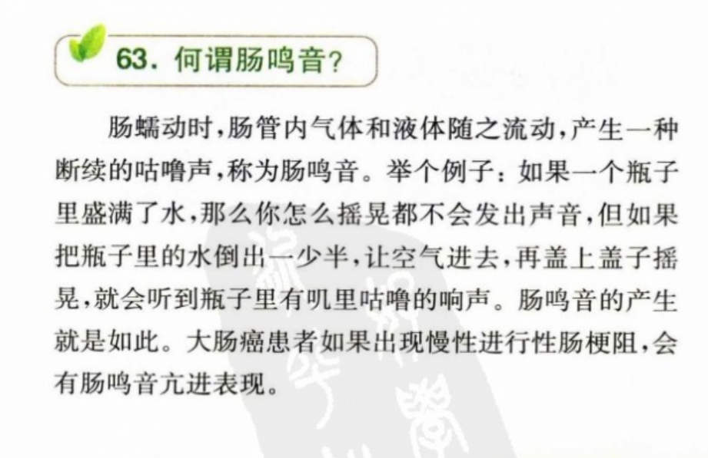

肠鸣音

Slide 31
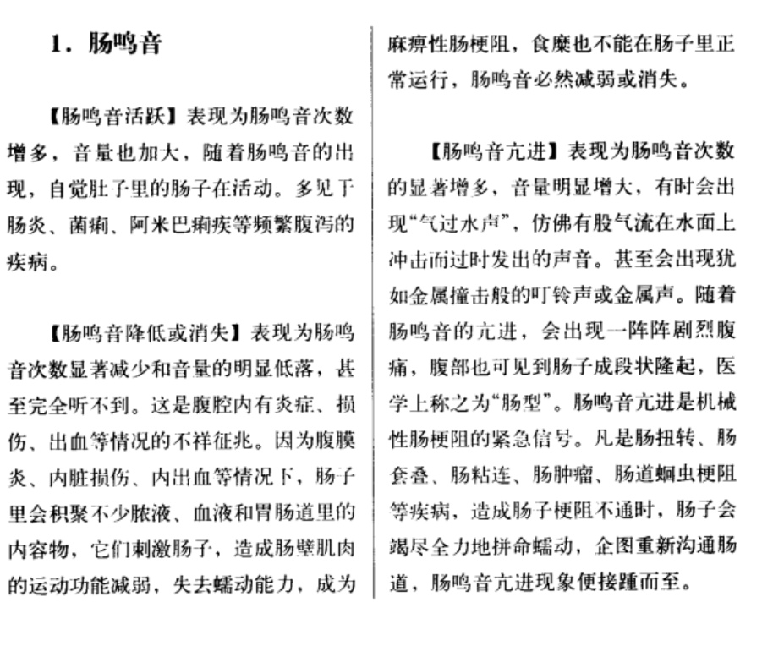
请替换文字内容
Please replace the written content
肠鸣音活跃
肠鸣音降低或消失
肠鸣音亢进

Slide 32
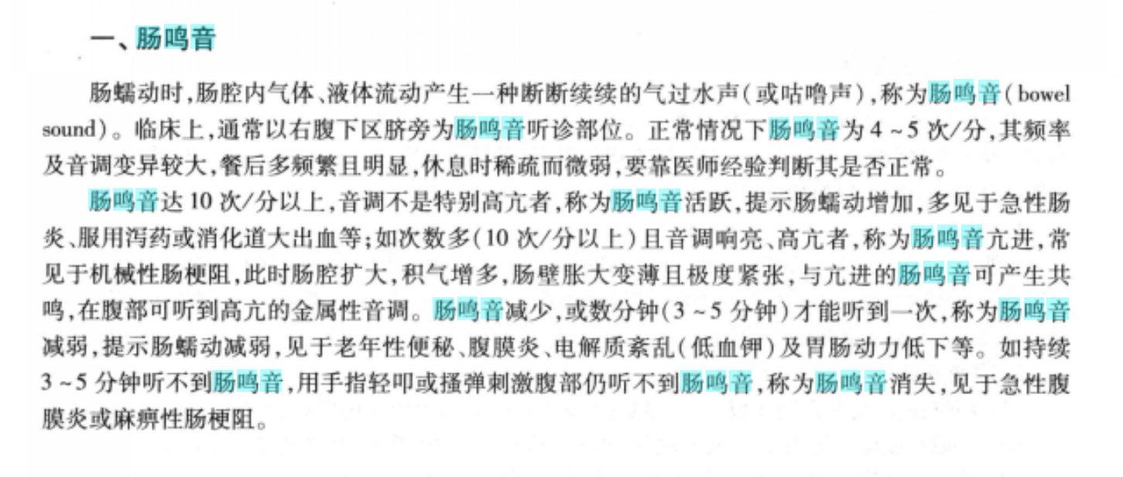
如何诊断

Slide 33
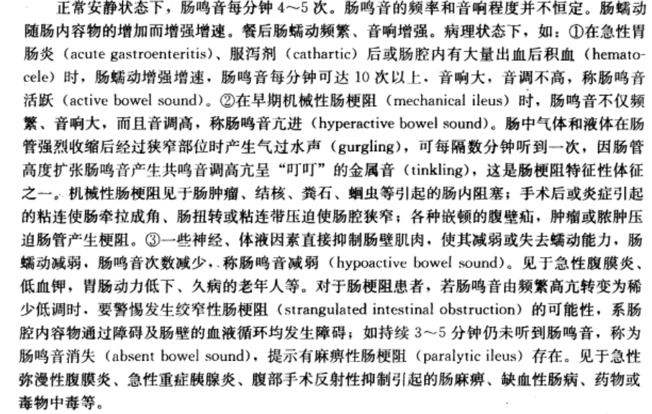
单击添加
与疾病相关

Slide 34
05
小儿腹部膨隆的临床意义
2017级儿科林飞志

Slide 35
小儿腹部膨隆为临床常见之腹部症状。正常婴幼儿的腹部较成人稍膨隆，因此,轻度的病理性腹部膨隆不易察觉。小儿腹胀可见于急性肠炎、细菌性痢疾、婴儿腹泻、肺炎、心力衰竭、腹部结核、完全或不全性肠梗阻、先天性消化道畸形、急性腹膜炎、腹水及其它系统疾患的末期。

Slide 36
Please replace the written content
鼓肠
新生儿胃穿孔
先天性巨结肠
腹部肿块
腹水
慢性重症营养障碍
原发性腹膜炎

Slide 37
少见病例,常急性发病，病情严重者死亡率极高。一般于生后2~ 3 天发病，突然出现腹部膨隆、呼吸困难及发绀，呈持续性和进行性加重，很快进入脱水及休克之危重状态。临床上遇到有腹部异常膨胀，腹壁紧张，静张怒张，腹壁、阴囊或阴唇处有水肿及其它全身严重表现者应考虑胃穿孔的可能。
小儿多因便秘、吞咽大量空气或肠内产气增多等原因而发生腹部膨隆。多数情况与饮食有关。此外，也可因肠蠕动障碍如机械性肠梗阻、肠麻痹、巨结肠等引起肠内积气而发生腹部膨隆。
鼓肠
新生儿胃穿孔

Slide 38
发绀是指血液中去氧血红蛋白增多使皮肤和粘膜呈青紫色改变的一种表现，也可称为紫绀。这种改变常发生在皮肤较薄，色素较少和毛细血管较丰富的部位，如唇，指（趾）,甲床等。

Slide 39
小儿腹部肿块包括恶性肿瘤、囊肿、炎性肿块和腹腔内器官增大或膨胀等。其发生原因繁多,不论何种原因引起的腹部肿块，其体积增大到一定程度时均可使腹部膨隆，并伴有各自的临床表现。
先天性巨结肠是一种比较多见的先天性疾病。患儿主要为长时间便秘和明显的腹部膨胀，经灌肠排便后又出现便秘和腹胀，检查时可见腹部膨隆，皮肤薄而光滑，腹壁静脉扩张。
先天性巨结肠
腹部肿块

Slide 40
小儿因单纯营养供给不足引起重症营养障碍已罕见，多因有某种慢性消耗性疾病导致低蛋白血症而发生全身水肿及腹水，因而可见股部膨隆。部分患儿可同时伴有维生素B1缺乏。
腹水
腹腔内有游离液体积聚称为腹水。小儿多因肾、肝、心脏疾病、腹膜局部炎症、高度营养不良及淋巴管阻寒等引起。
慢性重症营养障碍

Slide 41
指腹腔内并无内脏炎症或穿孔的腹膜急性化脓性感染。大多起源于菌血症。致病菌多为肺炎双球菌，其次为链球菌，葡萄球菌及大肠杆菌等。部分患儿可兼患有肾病。婴儿常啼哭不安及易激惹,而腹肌紧张不明显，此时以肠鸣音消失为诊断的重要线索，同时亦伴有脱水及其他中毒症状及神志改变等。
原发性腹膜炎

Slide 42
小宝，腹部膨隆，肠鸣音活跃
正常情况下，肠鸣音大约每分钟4~5 次，其频率、声响和音调变异较大，餐后频繁而明显，休息时稀疏而微弱，只有靠检查者的经验来判定是否正常。
肠蠕动增强时，肠鸣音达每分钟10次以上，但音调不特别高亢，称肠鸣音活跃，见于急性胃肠炎、服泻药后或胃肠道大出血时；如次数多且肠鸣音响亮、高亢，甚至呈叮当声或金属音，称肠鸣音亢进，见于机械性肠梗阻。

Slide 43
机械性肠梗阻
由机械性阻塞导致肠内容物通过完全受阻或严重障碍.
不完全性肠梗阻：肠道还没有被完全阻塞，仍有部分食物、水、气体通过。完全性梗阻，摄取的液体和食物，消化液及气体大量积聚。

Slide 44
小宝，腹部膨隆，肠鸣音活跃
机械性肠梗阻
鼓肠

Slide 45
《儿科常见病症状鉴别诊断》-高葆谦

Slide 46
06
我国儿科急诊的现状及原因
2016级康复治疗学杜盼盼

Slide 47
文章引用: 张娜, 任海燕, 陈彦玲, 吴巍. 《我国急诊门诊护理人力资源配置现状及分析》. 护理学, 2016, 5(1): 1-5.
护理人力资源数量不足
人力资源结构不合理
1978 年卫生部规定护理人员定编床护比为 1:0.4。
学历结构
职称结构
年龄结构
工作压力大
安于现状，学习积极性不高
急诊的工作特点
高负荷的工作
患者越来越高的就诊需求
急诊护理人员受辱事件频频发生，
护理人员多以女性为主。

Slide 48
THA K
THANK YOU

